Slide 1
Duurzaamheid
Presentatie voor Dorpsplatform Reeuwijk-Dorp
Door Anne Berkheij, beleidsadviseur Duurzaamheid

Slide 2
Programma
Introductie
Zon op veld
Wat doen we nog meer aan duurzaamheid?

Slide 3
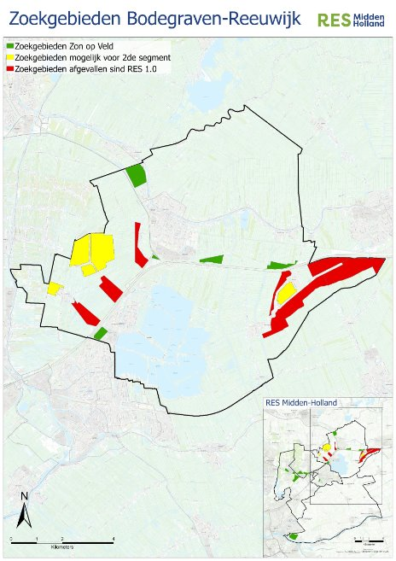
Notes:
We hebben een participatietraject gedaan voor de gekleurde gebieden. Niet of zon op land wenselijk is ,maar om te rangschikken van meer/minder wenselijk.
Rood = gebieden afgevallen wegens verschillende redenen.
Groen = gebieden die als 'meest wenselijk' uit de bus kwamen omdat ze 1) langs infrastructuur, 2) min mogelijk in open landschap.
Geel = gebieden die potentieel wel mogelijk zijn, maar minder wenselijk omdat ze wel in open landschap zitten.

Slide 4
Planning besluitvorming projecten zon op veld
Regionale prioritering
Collegebesluit
Raadsbesluit wensen & bedenkingen
Uitwerking plannen
Vergunning-verlening door bevoegd gezag
Handhaving tijdens en na realisatie
t/m feb 2025
Voorbereiding
Besluitvorming
Lokale vergunning verlening
t/m feb 2025
mei 2025
t/m juli 2026
t/m 2030

Slide 5

Lokaal eigendom
''Het betrekken van inwoners bij de ontwikkeling en de exploitatie van duurzame energieprojecten (zoals zonneparken) in hun omgeving is erg belangrijk. Zo wordt ervoor gezorgd dat deze ontwikkelingen goed in de omgeving passen en dat een belangrijk deel van de opbrengsten terecht komt bij de omwonenden.''
Richtlijnen
Ondersteuning op proces voor inwoners
Procesbegeleiding lokale initiatieven
Communiceren via www.resmiddenholland.nl

Slide 6

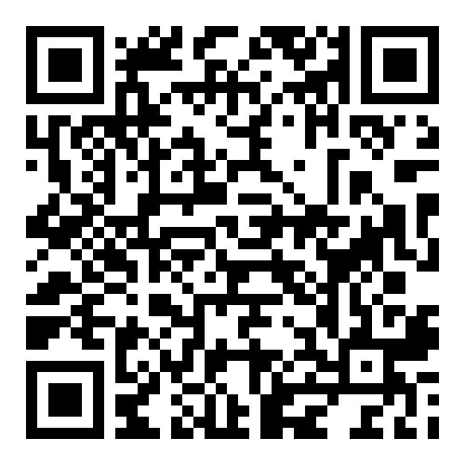
www.bodegraven-reeuwijk.nl/duurzaam
Gereedschapskist
Energiecoaches
Subsidie samen je buurt verduurzamen
Tegeltaxi
Soortenmanagementplan – verwacht begin 2026
Waar heeft u nog meer behoefte aan?
Notes:
Energiecoaches zijn mensen die lokaal laagdrempelig advies kunnen geven in de mogelijke verduurzamingsstappen van je woning. Ze maken hiervoor een rapportage op en kijken met een warmtecamera naar warmtelekken.
Subsidie samen de buurt verduurzamen is bedoeld voor inwoners die samen een idee hebben om CO2 te besparen. Tot max 5.000 aan onderzoeks en advieskosten gesubsidieerd.
Tegeltaxi is bedoeld om mensen te helpen hun tuin water vriendelijker te maken. Bespaart warmte, en zorgt voor minder water overlast. Tegels laten ophalen kost normaal geld,
Maar de gemeente wil dit ondersteunen door dit gratis aan te bieden.
Voordat je mag verbouwen moet je weten of je beschermde diersoorten in je gevel/of dak hebt zitten. Hier moet je dan een plan voor maken. Dit kost veel tijd + geld.
Om inwoners die willen verduurzamen hierin tegemoet te komen maakt de gemeente een soortenmanagementplan - dit is een gebiedsbreed onderzoek en plan waardoor je vooraf als inwoner weet
Wat je wel en niet moet doen + niet zelf onderzoek hoeft te doen.

Slide 7
Contact
duurzaam@bodegraven-reeuwijk.nl
www.bodegraven-reeuwijk.nl/duurzaam

